Slide 1
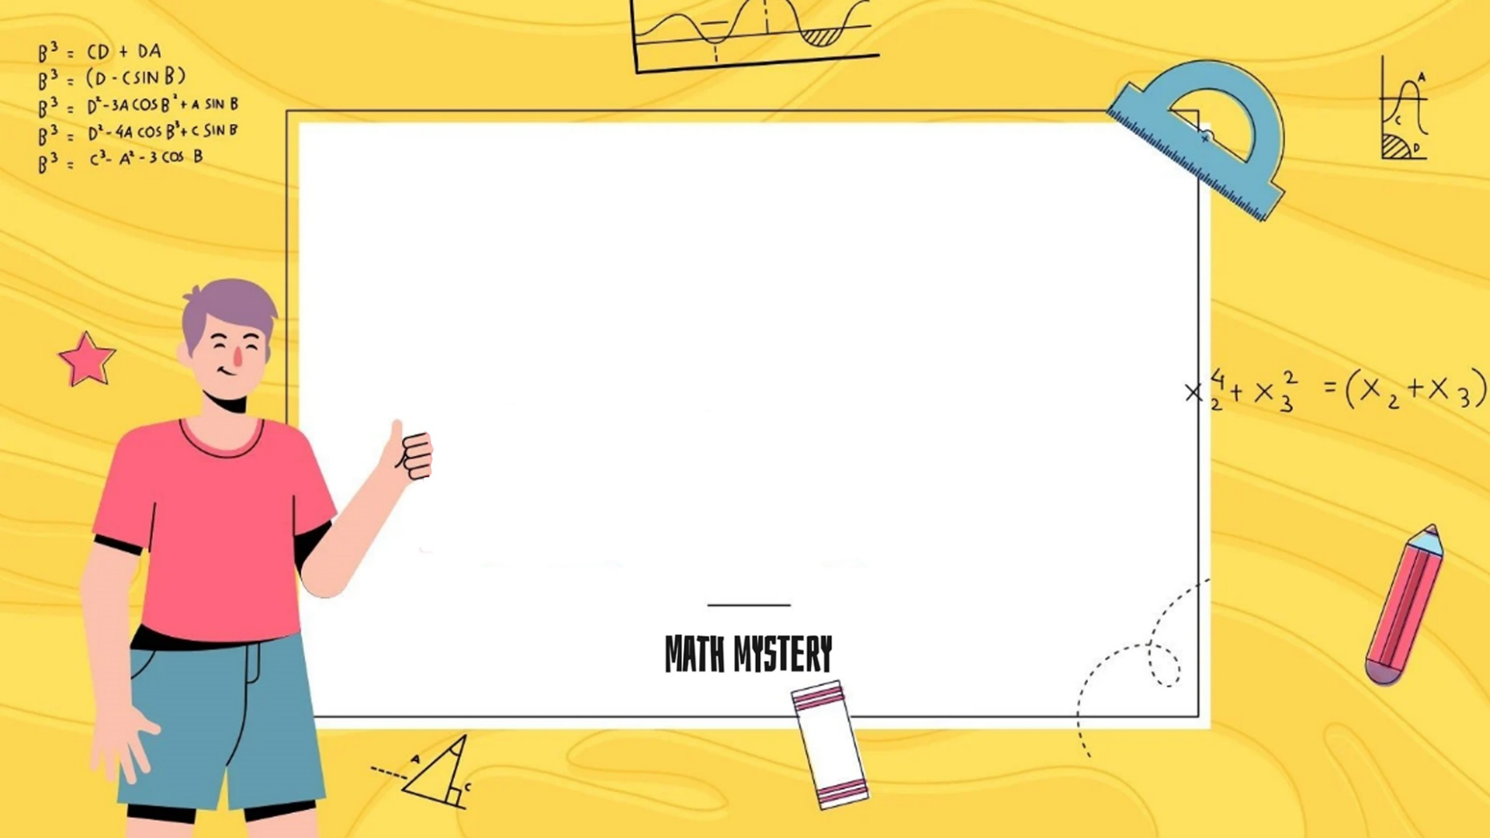
CHÂN TRỜI SÁNG TẠO
TOÁN 6
CHƯƠNG 1: SỐ TỰ NHIÊN
BÀI 7 : DẤU HIỆU CHIA HẾT
CHO 2, CHO 5

Slide 2


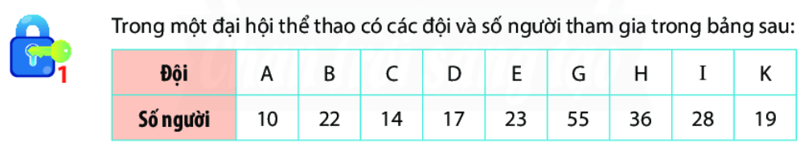
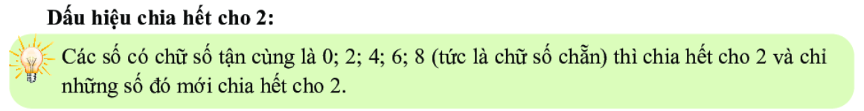
Đội xếp được hai hàng có số người bằng nhau là: A, B, C, H, I

Slide 3
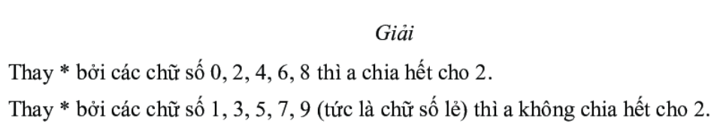
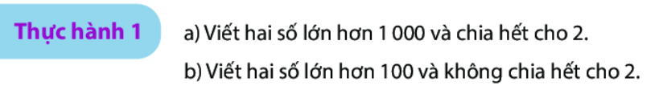
a) 1002; 1004.
b) 101; 105.

Slide 4
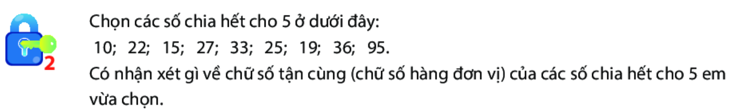
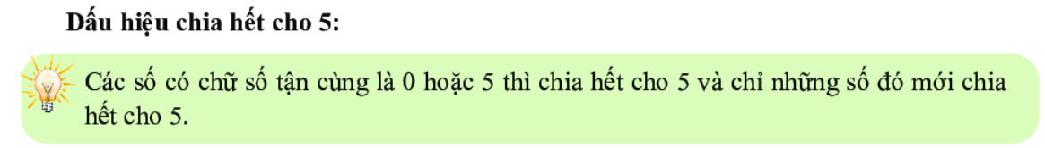
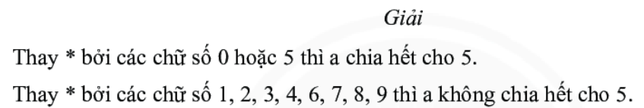

Slide 5
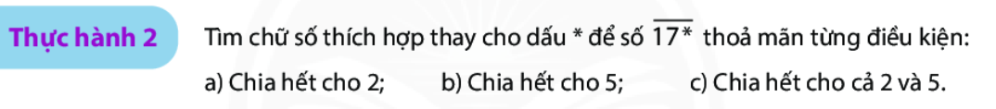
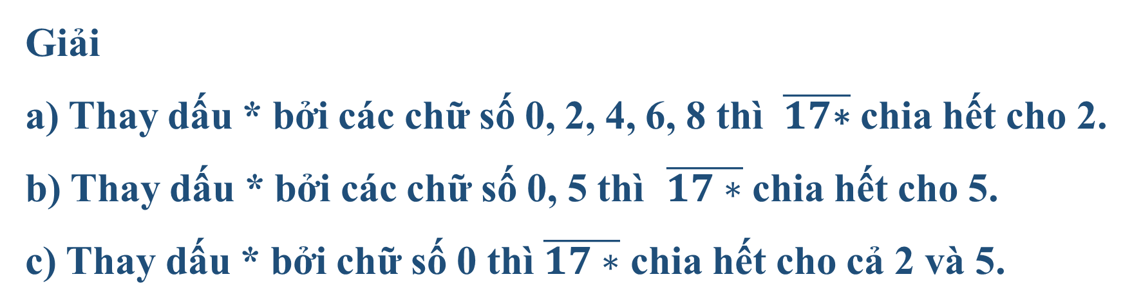
Giải
a) Thay dấu * bởi các chữ số 0, 2, 4, 6, 8 thì $\overline{17\text{∗}}$ chia hết cho 2.
b) Thay dấu * bởi các chữ số 0, 5 thì $\overline{17∗}$ chia hết cho 5.
c) Thay dấu * bởi chữ số 0 thì $\overline{17∗}$ chia hết cho cả 2 và 5.

Slide 6
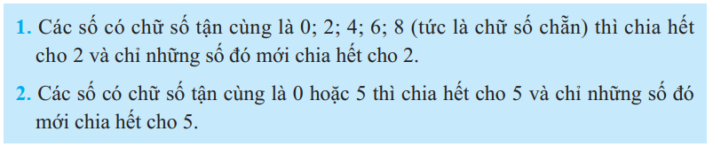
GHI NHỚ

Slide 7
HƯỚNG DẪN VỀ NHÀ
Học thuộc dấu hiệu chia hết cho 2, cho 5
Bài tập về nhà:1, 2, 3, 4 SGK Trang 25

Slide 8
CHÂN TRỜI SÁNG TẠO
TOÁN 6
CHƯƠNG 1: SỐ TỰ NHIÊN
GIẢI BÀI TẬP
BÀI 7 : DẤU HIỆU CHIA HẾT
CHO 2, CHO 5

Slide 9
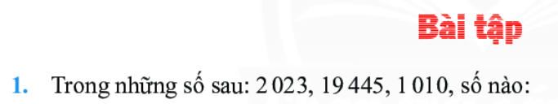



Số chia hết cho 2 là 1010.
Số chia hết cho 5 là 19445 và 1010.
Số chia hết cho 10 là 1010.

Slide 10












Vì 146 ⋮ 2 và 550 ⋮ 2 nên ( 146 + 550 ) $⋮$ 2
$$/$$
$$/$$
Vì 146 ⋮ 5 và 550 ⋮ 5 nên ( 146 + 550 ) $⋮$5
$$/$$
$$/$$
Vì 575 ⋮ 2 và 40 ⋮ 2 nên ( 575 – 40 ) $⋮$ 2.
Vì 575 ⋮ 5 và 40 ⋮ 5 nên ( 575 – 40 ) $⋮$5.
$$/$$
$$/$$
Vì $3. 4. 5⋮2$ và 83 $⋮$ 2 nên (3 . 4 . 5 + 83 ) $⋮$2
$$/$$
$$/$$
Vì $3. 4. 5⋮5$ và 83 $⋮$ 5 nên (3 . 4 . 5 + 83 ) $⋮5$
Vì (7 . 5 . 6) ⋮ 2 và (35 . 4) ⋮ 2 nên ( 7 . 5 . 6 – 35 . 4 )⋮ 2.
Vì (7 . 5 . 6) ⋮ 5 và (35 . 4) ⋮ 5 nên (7 . 5 . 6 – 35 . 4 )⋮ 5.

Slide 11
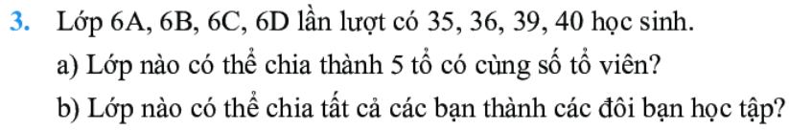


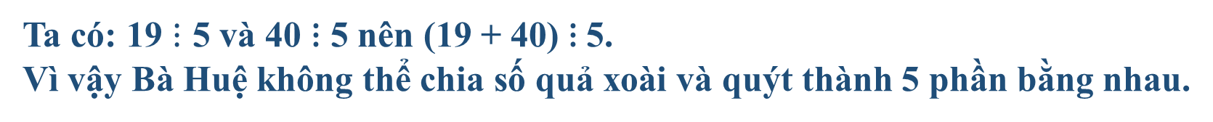
a) Ta có: 35 ⋮ 5
40 ⋮ 5
Nên: Lớp 6A và 6D có thể chia thành 5 tổ có cùng số tổ viên.
b) Ta có: 36 ⋮ 2
40 ⋮ 2
Nên: Lớp 6B và 6D có thể chia tất cả các bạn thành các đôi bạn học tập.
$$/$$
$$/$$
Ta có: 19 $⋮$ 5 và 40 ⋮ 5 nên (19 + 40) ⋮ 5.
Vì vậy Bà Huệ không thể chia số quả xoài và quýt thành 5 phần bằng nhau.

Slide 12
Đội xếp được hai hàng có số người bằng nhau là: A, B, C, H, I

Slide 13
Đội xếp được hai hàng có số người bằng nhau là: A, B, C, H, I

Slide 14
a) 1002; 1004.

Slide 15
a) 1002; 1004.
b) 101; 105.

Slide 19
Giải
a) Thay dấu * bởi các chữ số 0, 2, 4, 6, 8 thì $\overline{17\text{∗}}$ chia hết cho 2.
b) Thay dấu * bởi các chữ số 0, 5 thì $\overline{17∗}$ chia hết cho 5.
c) Thay dấu * bởi chữ số 0 thì $\overline{17∗}$ chia hết cho cả 2 và 5.

Slide 20
Số chia hết cho 2 là 1010. Bởi vì 1 010 có chữ số tận cùng là 0.
Số chia hết cho 5 là 19445. Bởi vì 19 445 có chữ số tận cùng là 5.
Số chia hết cho 10 là 1010. Bởi vì 1010 có chữ số tận cùng là 0.

Slide 21
Số chia hết cho 2 là 1010. Bởi vì 1 010 có chữ số tận cùng là 0.
Số chia hết cho 5 là 19445. Bởi vì 19 445 có chữ số tận cùng là 5.
Số chia hết cho 10 là 1010. Bởi vì 1010 có chữ số tận cùng là 0.

